Slide 1
Analise e Modelagem de Sistemas
Gerenciamento de processos de negócio
Eduardo Furlan Miranda
2025-07-01
Fonte: WERLICH, C. Análise e Modelagem de Sistemas. Londrina: EDE SA, 2020. ISBN 978-85-522-1683-4.

Slide 2
O Cenário da Indústria Alimentícia (Case Study)
Situação da indústria alimentícia, especificamente na área de sorvetes.
Desafio: trabalhar o gerenciamento de processos de negócios (BPM).
Ajudar a equipe a desenvolver um melhor processo de gestão.
Relevância de aprofundar o conhecimento em visão de gestão de negócios e estratégia organizacional.

Slide 3
Gerenciamento de Processos de Negócio (BPM)
Definição: Monitorar e controlar processos de negócio dentro das organizações.
Ferramentas (softwares): Quais utilizar para esse processo.
Conhecimentos prévios relevantes:
  Classificação de processos de negócios.
  Entendimento de processo ponta a ponta, fluxo de trabalho e diagramas.

Slide 4
A Importância do Gerenciamento de Processos
Permite a criação de um processo de melhoria contínua.
Fundamental para atingir ações e objetivos organizacionais.
Realizar melhorias e correções de maneira eficaz.
Identifica *gaps* (lacunas) de resultados para desenvolver planos de melhoria.

Slide 5
KPIs (Key Performance Indicators) no BPM
Criação de KPIs por área permite monitoramento permanente.
Indicadores de desempenho devem contribuir para a execução do processo como um todo.
Todas as etapas estão ligadas e se relacionam.
No processo de vendas, determinar KPIs por área usando o método SMART.

Slide 6
As Funções Administrativas e o Controle
Segundo Chiavenato (2014), há quatro funções administrativas: planejamento, organização, direção e controle.
O controle está relacionado ao gerenciamento.
Organizações com desempenho satisfatório possuem essas quatro funções.
Controlar (monitorar ou gerenciar) permite saber o que, como e as dificuldades.

Slide 7
BPM: Uma Visão Ampliada dos Processos
Valle e Oliveira (2013) destacam que com o BPM, processos organizacionais são vistos de forma diferente.
Visão é ampliada.
Há uma percepção de toda a cadeia envolvida para entregar um produto ou serviço.
Não se trata de uma visão verticalizada.

Slide 8
Visão Horizontal vs. Verticalizada
Visão Verticalizada: Organização percebida apenas de cima para baixo.
Relação entre as áreas não é percebida.
Visão Horizontal (BPM): Vislumbra a integração entre as áreas.
Comunicação e troca de informações.
Fortalece o relacionamento existente entre as áreas.

Slide 9
A Perspectiva da ABPMP sobre o BPM
ABPMP (2013): BPM é necessário para olhar para o processo em um nível mais elevado que a execução do trabalho.
Apenas vendo o todo é possível entender a relação entre as áreas.
Permite subdividir o processo por subprocessos.
Subprocessos executados por diversas atividades (fluxos de trabalho) dentro das áreas funcionais.

Slide 10
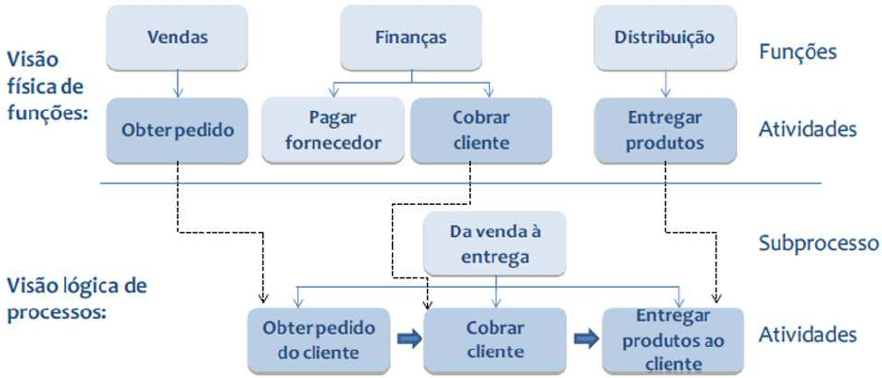
Analogia entre visão física e lógica dos processos.

Slide 11
Analogia: Visão Física vs. Visão Lógica
Visão Física de Funções: Áreas atuando de forma desintegrada.
Cada uma realizando sua atividade como se fossem isoladas.
Não há interdependência percebida.
Visão Lógica de Processos: Foco direcionado ao processo.
Mostra a interconexão existente entre as atividades.
O que importa é o resultado final, que depende de todas as atividades.

Slide 12
BPM como Construção de Processos Ponta a Ponta
BPM permite a integração das estratégias e objetivos das empresas.
Elementos para funcionamento adequado (governança dos processos):
  Cultura, clima, estruturas, tecnologia, políticas.
Governança: todas as ações são direcionadas pelas mesmas regras e diretrizes.
Visa atingir os objetivos organizacionais.

Slide 13
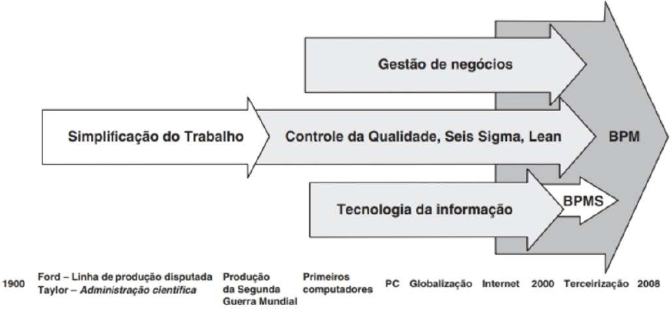
Abordagens de mudanças dos processos de negócio

Slide 14
Evolução das Abordagens de Mudanças dos Processos
Brocke e Rosemann (2013): Processos de negócio embasados em metodologias de mudanças.
Evolução da melhoria dos processos:
  Início com simplificação do trabalho (Ford, Taylor).
  Evoluindo para controle de qualidade, Seis Sigma, Lean.

Slide 15
A Culminação no BPM e BPMS
A soma de gestão de negócios e tecnologia da informação culmina no BPM.
BPMS (Business Process Management Suite or System):
  Suporte tecnológico para o BPM.
  Sistema (software) que permite mapeamento, execução e monitoramento de processos.

Slide 16
O que é BPMS?
Ferramenta que permite mapear, executar e monitorar processos funcionais.
Objetivo: dar uma visão de processo ponta a ponta.
Contribui para a automatização das ações e fluxo de informações.
Considerado uma evolução do workflow (Araújo, Garcia e Martines, 2017).

Slide 17
BPMS e Integração com Sistemas Legados
BPMS é capaz de integrar diversos workflows.
Traz uma visão muito mais ampla.
Permite integração com sistemas legados (sistemas antigos em operação).
Gera menor investimento na substituição de sistemas legados.

Slide 18
Vantagens Essenciais do BPMS
Velocidade na modelagem e geração de aplicação.
Flexibilidade por meio da interação rápida.
Qualidade pela capacidade de exteriorizar e testar regras de negócio.

Slide 19
Funcionamento e Propósito de um Sistema BPMS
Finalidade: modelar processos e fluxos de trabalho, definir regras.
Capacidades: simular operações, automatizar processos, acompanhar desempenho.
Monitorar e controlar as atividades.

Slide 20
BPMS e Arquitetura Orientada a Serviços (SOA)
Necessidade de estabelecer interfaces para fornecimento de dados.
Em empresas que utilizam SOA (Service-Oriented Architecture), o processo é simplificado.
Adaptadores ajudam a definir a integração.
Processos de negócios são geralmente construídos pela notação BPMN em um modelo BPMS.

Slide 21
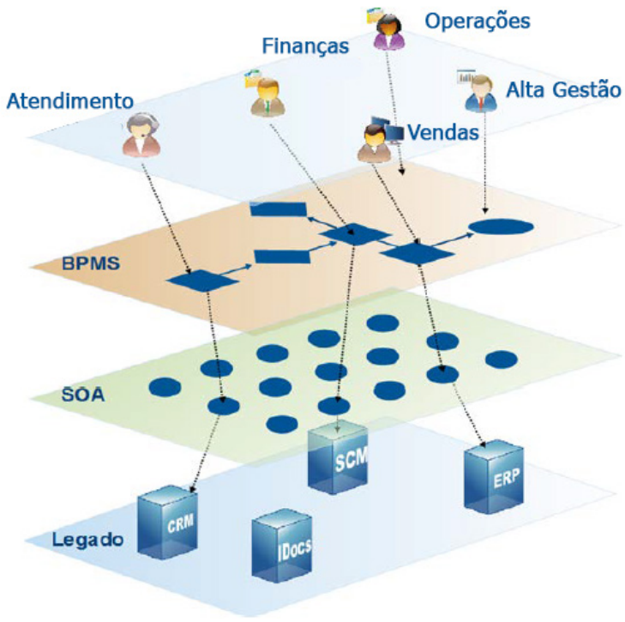
Camada SOA para interagir com as funcionalidades legadas

Slide 22
Integração de Camadas com SOA e Legado
O modelo conceitual do BPMS valoriza investimentos em softwares existentes.
Permite a interação com sistemas legados (CRM, ERP, IDocs, SCM).
Diferente da reengenharia, que preconizava o descarte de sistemas legados.
BPMS proporciona mapeamento, modelagem e controle amplos e integrados (Araújo, Garcia e Martines, 2017).

Slide 23
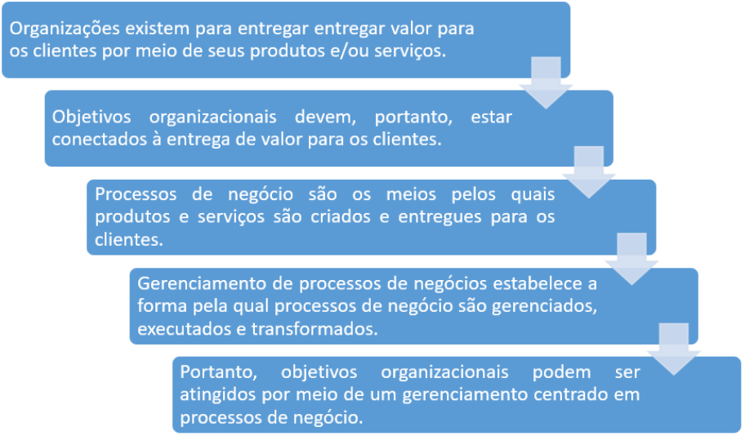
BPM e a conexão com os objetivos estratégicos

Slide 24
Alinhamento de Processos com Objetivos Estratégicos
Processos de negócio devem estar alinhados com objetivos e estratégias organizacionais.
Desdobramento: da entrega de valor ao cliente (percebido por ele).
Produtos/serviços devem ser alinhados aos objetivos organizacionais.
Toda a empresa deve trabalhar em prol dos objetivos.

Slide 25
Desdobramento dos Objetivos no BPM
Objetivos são desdobrados em processos e seu gerenciamento.
Visam a melhor forma de atender às necessidades do cliente.
E, por consequência, aos objetivos organizacionais.
Gestão de negócios e função administrativa: estabelecem padrões de desempenho mensuráveis.

Slide 26
Níveis de Controle Organizacional no BPM (Chiavenato)
Controle deve abranger todos os níveis organizacionais.
Estratégicos: visão genérica, longo prazo, organização como um todo.
Táticos: mais detalhados, médio prazo, perspectiva departamental.
Operacionais: analíticos, curto prazo, voltados às tarefas e atividades.
No BPM, o olhar deve ser mais voltado para as atividades/tarefas que compõem cada processo.

Slide 27
Maturidade em Processos com CMMI
O planejamento do BPM está vinculado à compreensão do nível de maturidade da organização em processos.
A capacidade de entender e gerenciar processos determina a forma do gerenciamento.
CMMI (Capability Maturity Model Integration) é extremamente relevante para o BPM.
Contribui para melhor gerenciamento de atividades e padronização do produto final.

Slide 28
Evolução do CMM para CMMI
Início do desenvolvimento do modelo de maturidade de processos em 1986.
Primeira versão em 1991.
SEI (Software Engineering Institute) responsável pela criação do CMM (Capability Maturity Model).
Evolução para CMMI (Modelo de Maturidade da Capacitação Integrado) no período de 1999-2002.

Slide 29
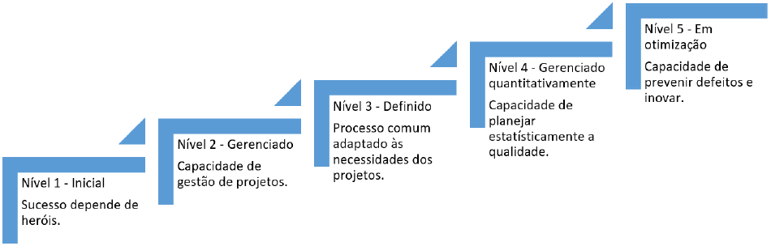
Níveis de Maturidade CMMI

Slide 30
Níveis de Maturidade CMMI
A Figura 2.26 demonstra os cinco níveis de maturidade do CMMI.
Quanto maior o nível de maturidade, melhor será a capacidade de gerenciamento do processo.
Nível 1 - Inicial
Nível 2 - Gerenciado
Nível 3 - Definido
Nível 4 - Gerenciado Quantitativamente
Nível 5 - Em Otimização

Slide 31
Características dos Níveis de Maturidade CMMI
Nível 1 (Inicial): Sucesso depende de heróis, não existem padrões.
Nível 2 (Gerenciado): Há planejamento, medição e controle dos processos.
Nível 3 (Definido): Processos definidos e compreendidos, procedimentos padrão.
Nível 4 (Gerenciado Quantitativamente): Controle quantitativo, possibilidade de prever desempenho.
Nível 5 (Em Otimização): Foco na melhoria contínua, capacidade de prevenir defeitos e inovar.

Slide 32
O Papel Fundamental das Pessoas no BPM
Variáveis técnicas e tecnológicas dependem das pessoas para entregar o máximo resultado.
As pessoas e a cultura organizacional impactam a realização de ações de mudança.
A cultura deve ser um motor propulsor de mudança.
A gestão de pessoas é elemento de destaque e cria vantagem competitiva.

Slide 33
O Process Owner (Dono do Processo)
Uma das figuras mais importantes dentro da gestão de processos de negócios.
Representa o comprometimento da organização com os processos de negócio.
Normalmente, é um gerente com responsabilidade permanente sobre o processo.
Diferente de um gerente de projetos, cuja responsabilidade termina.

Slide 34
Atribuições Essenciais do Gestor de Processos
Garantir a disponibilização de todos os recursos necessários ao longo do processo.
Avaliar continuamente os resultados do processo.
Viabilizar treinamento adequado e, com a equipe, implementar mudanças.
Atua como gestor de mudanças e/ou conflitos, devido à estrutura funcional da organização.

Slide 35
Gestão da Mudança no Contexto do BPM
A disponibilidade para a mudança é extremamente necessária para a melhoria contínua do BPM.
A mudança gera desconforto e impactos negativos (Bowditch e Buono, 2017).
Resistências comuns: medo, zona de conforto, crenças.
Estratégias para mudança cultural (Bowditch e Buono, 2017):
  Fazer as pessoas "comprarem a ideia".
  Contratar e socializar novos integrantes; remover quem não se adapta.
  Mudar comportamento, justificar, comunicar mensagens culturais.

